Slide 1
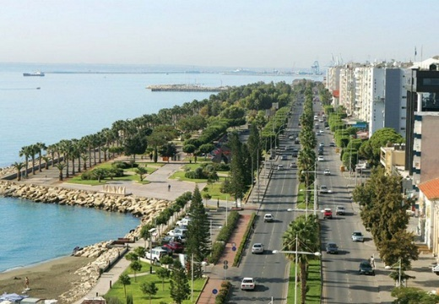
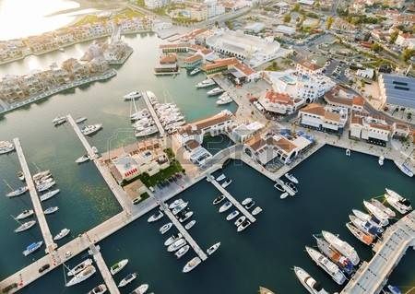
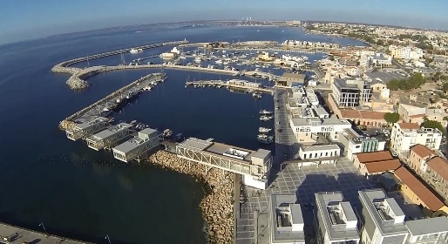
Η αγαπημένη μου πόλη. . . Λεμεσός
Αχιλλέας Μενελάου
Ε΄ Τάξη

Slide 2
Λίγα λόγια για τη Λεμεσό

Slide 3
Λεμεσός. . .
Η Λεμεσός είναι η δεύτερη σε μέγεθος πόλη της Κύπρου.
Ο πληθυσμός της φτάνει περίπου τους 200 000 κατοίκους.
Είναι γνωστή ανάμεσα στις πόλεις της Κύπρου για τη νυχτερινή ζωή της και την πολιτιστική της παράδοση.

Slide 4
Αρχαία Μνημεία της Λεμεσού

Slide 5
Μεσαιωνικό Κάστρο Λεμεσού
Το Μεσαιωνικό Κάστρο της Λεμεσού, είναι σύμφωνα με την παράδοση, ο χώρος όπου ο Ριχάρδος ο Λεοντόκαρδος παντρεύτηκε τη Βερεγγάρια της Ναβάρας και την έστεψε Βασίλισσα της Αγγλίας το 1191.
Η Βασίλισσα Ελισάβετ Β΄ της Αγγλίας κατά την επίσκεψή της στη Λεμεσό το 1992 ζήτησε να επισκεφθεί μόνο το Μεσαιωνικό Κάστρο της Λεμεσού.
Τα τείχη παρουσιάζουν μεγάλο αρχαιολογικό ενδιαφέρον και υπάρχουν σκέψεις ότι ήταν κομμάτια από πολύ μεγαλύτερο κάστρο. Η ακριβής ημερομηνία κατασκευής του Κάστρου δεν είναι γνωστή.
Μέσα στα χρόνια το κάστρο υπέφερε από επιθέσεις διαφόρων εισβολέων, αλλά έπαθε μεγαλύτερες ζημιές και από σεισμούς το 1567 και το 1568. Τέλος, το 1590, οι Οθωμανοί ξανάχτισαν το κάστρο στην αρχική του μορφή.

Slide 6
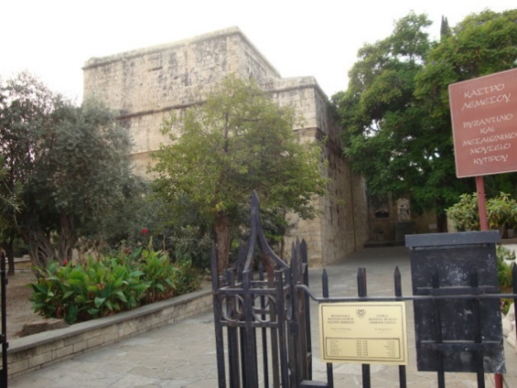
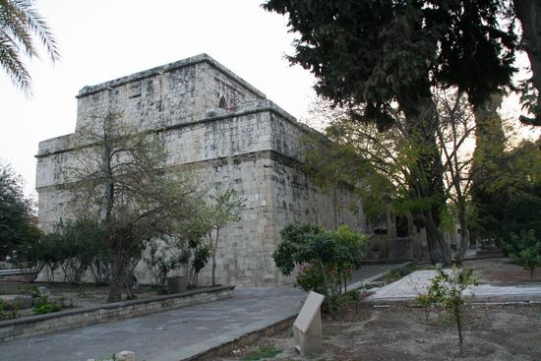

Slide 7
Αμαθούντα
Η Αμαθούντα ήταν αρχαία πόλη - κράτος στην Κύπρο και βρίσκεται νότια της Λεμεσού.
Σύμφωνα με τη μυθολογία, οικιστής της πόλης είναι ο γιος του Ηρακλή, ο Άμαθος. Το όνομά της προέρχεται ή από αυτόν ή από τη νύφη Αμαθούσα, μητέρα του Βασιλιά της Πάφου Κινύρα. Εδώ έφερε και ο Θησέας την κόρη του Μίνωα, την Αριάδνη, όταν ξέφυγε από τον λαβύρινθο. Εκεί, αφού γέννησε το παιδί της πέθανε και τάφηκε.
Οι αρχαιολογικές έρευνες έδειξαν ότι η περιοχή κατοικήθηκε από τον 11^{ο} αιώνα π.Χ. Αρχικά ήταν μικρή πόλη, χτισμένη σε οχυρό λόφο δίπλα στη θάλασσα. Περίπου τον 8^{ο} αιώνα π.Χ. κτίστηκε το λιμάνι. Στα ελληνιστικά χρόνια το λιμάνι επεκτάθηκε και χτίστηκε δεύτερος εσωτερικός κλειστός λιμένας.
Στην πόλη λατρευόταν η Αφροδίτη, της οποίας υπήρχε και ναός.

Slide 8
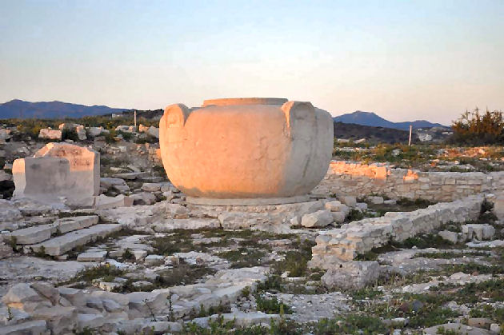

Slide 9
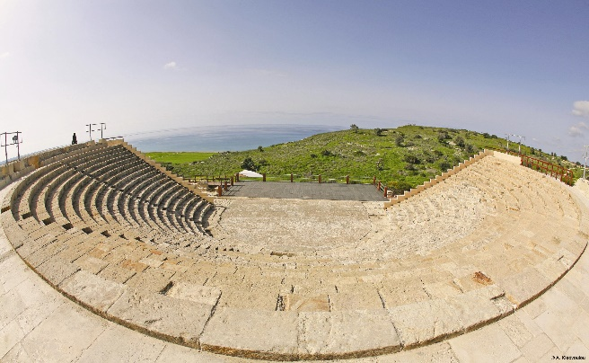
Κούριο
Το Κούριον ήταν αρχαία πόλη στα νοτιοδυτικά παράλια της Λεμεσού.
Ο Ηρόδοτος και ο Στράβωνας αναφέρουν ότι ήταν αποικία των Αργείων, ένα από τα πιο πλούσια και δυνατά βασίλεια της Κύπρου.
Σύμφωνα με την μυθολογία, επώνυμος και οικιστής του Κουρίου ήταν ο Κουριεύς γιος του Κινύρα.Οι κάτοικοι αποκαλούνταν Κουριεύς και Κουριάς.

Slide 10
Μεγάλα έργα της Λεμεσού

Slide 11
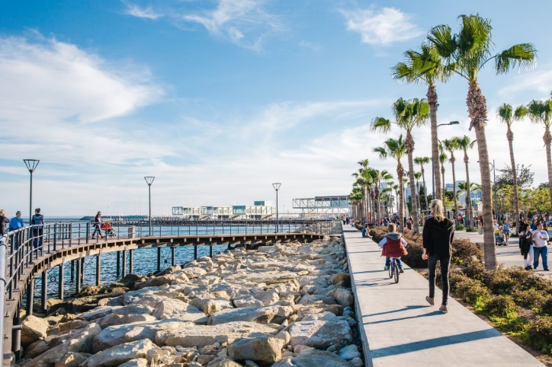
Μώλος
Ένα από τα πιο σημαντικά έργα υποδομής και ανάπτυξης που έχουν πραγματοποιηθεί τα τελευταία χρόνια στη Λεμεσό είναι ο μώλος. Η διαμόρφωση του χώρου της επίχωσης σε παραθαλάσσιο πολυλειτουργικό πάρκο, που αποτελεί συνέχεια της Ακτής Ολυμπίων και εκτείνεται σε μήκος ενός χιλιομέτρου μπροστά από το κέντρο της πόλης μέχρι το παλιό λιμάνι, έγινε μέσα από σχεδιασμένες επεμβάσεις κυκλοφοριακής διαχείρισης πεζών και ποδηλάτων και ανάπτυξη λειτουργιών ψυχαγωγικού χαρακτήρα ώστε ο χώρος να αποτελεί σημείο αναφοράς της πόλης.

Slide 12
Παλιό Λιμάνι
Το παλιό λιμανι περιλαμβάνει 20 κτήρια: μουσείο με την ιστορία εξέλιξης του λιμανιού και της γύρω περιοχής, χώρους γραφείων, πολυχώρο με θέμα το κρασί και κάβα γευσιγνωσίας, ψαραγορά με τον κατάλληλο υποστηρικτικό εξοπλισμό, λέσχη για ψαράδες, καταστήματα, εστιατόρια, ταβέρνες, μπαρ και μικρά περίπτερα για εξυπηρέτηση του κοινού. Διαθέτει επίσης εκτεταμένους υπαίθριους χώρους με πλατεία και χώρους περιπάτου που εξελίσσονται πάνω σε ένα ζωντανό δίκτυο κινήσεων και δράσεων.Επίσης τα περισσότερα κτήρια έχουν θέα την θάλασσα.

Slide 13
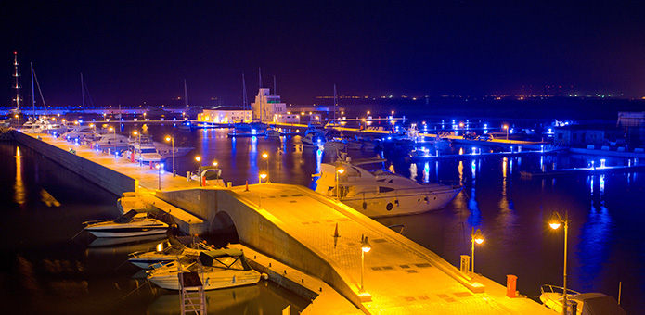
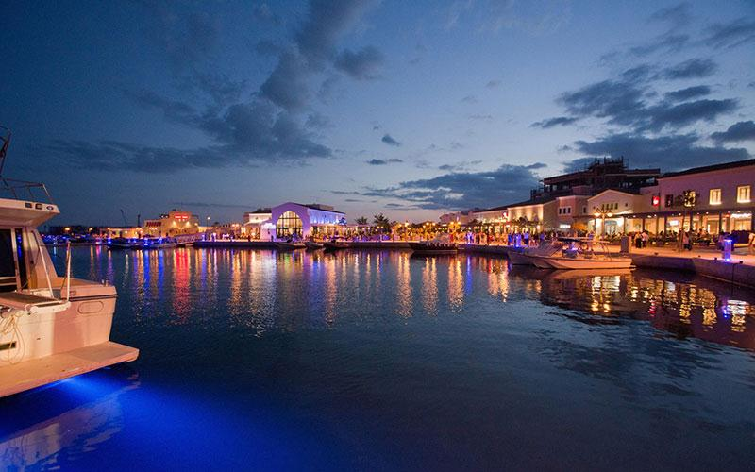
Μαρίνα
Η Μαρίνα είναι το στολίδι της παραλιακής πόλης και το στέκι για τους κατοίκους και τους επισκέπτες της Λεμεσού.
Μία βόλτα στην προβλήτα της σε κάνει να ξεφύγεις από το καθημερινό πρόγραμμα της ημέρας. Η τοποθεσία, ο κόσμος, ο καφές, το φαγητό και το ποτό, συνωμοτούν για να περάσεις ωραία.

Slide 14
Στάδια της Λεμεσού

Slide 15
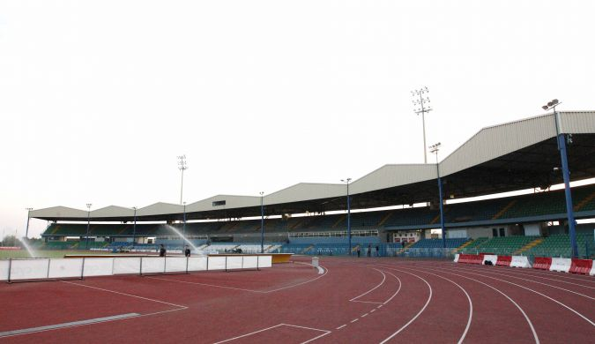
Τσίρειο στάδιο
Το Τσίρειο Στάδιο είναι ένα ποδοσφαιρικό στάδιο στη Λεμεσό. Έχει χωρητικότητα 13.331 θέσεων. Αποτελεί έδρα των ομάδων της Λεμεσού: ΑΕΛ, Απόλλωνα και Άρη. Παλαιότερα αποτελούσε έδρα και της Εθνικής Κύπρου.
Το στάδιο, εκτός για ποδοσφαιρικούς αγώνες, χρησιμοποιείται και για αγώνες στίβου.

Slide 16
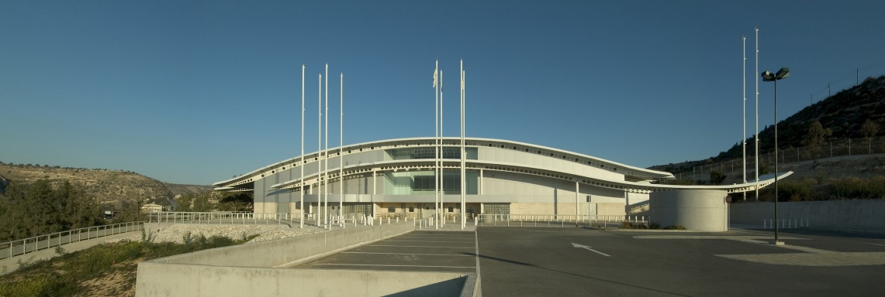
Σπύρος Κυπριανού
To Αθλητικό Κέντρο Σπύρος Κυπριανού είναι η μεγαλύτερη και πιο επιβλητική πολυδύναμη αθλητική αρένα στη Κύπρο. Πήρε το όνομα της από τον πρώην πρόεδρο της Κυπριακής Δημοκρατίας, Σπύρο Κυπριανού.
Περιλαμβάνει κεντρική αίθουσα αθλοπαιδιών και ομαδικών αθλημάτων (καλαθόσφαιρα, πετοσφαίριση, χειροσφαίριση, φούτσαλ), αίθουσες πυγμαχίας, πάλης, τζούντο, σκουός, πολεμικών τεχνών, ενόργανης γυμναστικής και επιτραπέζιας αντισφαίρισης, γυμναστήριο, αίθουσα άρσης βαρών, δημοσιογραφικά θεωρεία για τηλεοράσεις, ραδιόφωνα και γραπτό τύπο, αίθουσα τηλεπικοινωνιών, ιατρείο, αίθουσα σάουνα και αίθουσα ντόπινγκ κοντρόλ, αίθουσα γραμματείας, κυλικείο, αποδυτήρια και άλλες αίθουσες.

Slide 17
Πολιτιστικές εκδηλώσεις

Slide 18
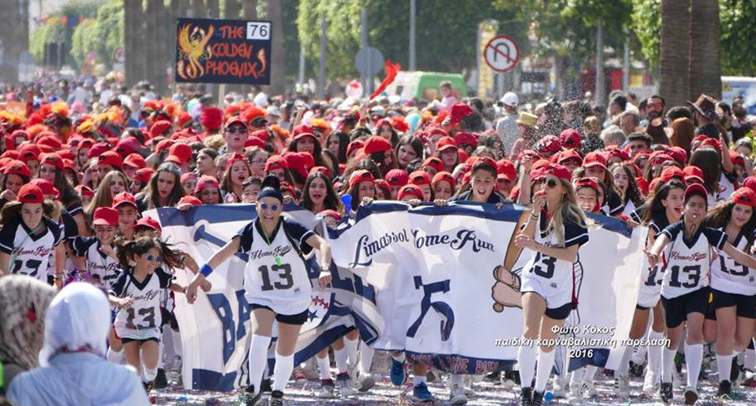
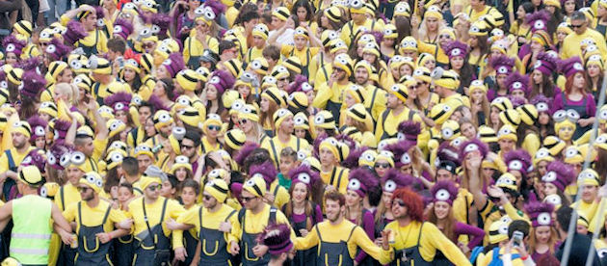
Απόκριες
Απόκριες ονομάζονται οι τρεις εβδομάδες πριν από τη Μεγάλη Σαρακοστή. Ταυτίζονται με την περίοδο του Τριωδίου, μια κινητή περίοδο στην Ορθόδοξη Χριστιανική παράδοση από την Κυριακή του Τελώνου και του Φαρισαίου μέχρι την Κυριακή της Τυροφάγου ή Τυρινής.
Η πρώτη εβδομάδα των Αποκριών που τελειώνει την Κυριακή του Ασώτου, λέγεται και Προφωνη, επειδή παλιά προφωνούσαν, δηλαδή διαλαλούσαν ότι άρχιζαν οι Απόκριες. Η δεύτερη εβδομάδα λέγεται Κρεατινή ή της Κρεοφάγου, επειδή έτρωγαν κρέας και δεν νήστευαν ούτε την Τετάρτη ή την Παρασκευή. Η εβδομάδα αυτή γιορτάζεται με γλέντια και φαγοπότια χωρίς κανένα θρησκευτικό περιορισμό.

Slide 19
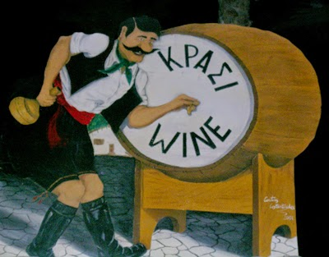
Γιορτή του Κρασιού
Η Γιορτή του Κρασιού είναι μια εκδήλωση άμεσα συνδεδεμένη με τον ανθρώπινο παράγοντα. Πρόκειται για μια πολιτιστική εκδήλωση που οι άνθρωποι διοργάνωναν από τα πανάρχαια χρόνια όταν παρόμοιες γιορτές με αναφορά στο κρασί διοργανώνονταν.
Η Γιορτή του Κρασιού στη Λεμεσό μπορεί να θεωρηθεί, κατά κάποιο τρόπο, σαν μια παραλλαγή, σαν την αναβίωση των εορταστικών εκδηλώσεων λατρείας προς τιμή του Διόνυσου, Θεού του αμπελιού και του κρασιού, όπως και της Αφροδίτης, Θεάς της ομορφιάς και του έρωτα, που διοργανώνονταν στην αρχαιότητα. Κατά τη διάρκεια αυτών των γιορτών, ο άνθρωπος λάτρευε τους Θεούς, αλλά πρώτα απ’ όλα φρόντιζε για τη δική του διασκέδαση.

Slide 20
Όμορφες παραλίες της Λεμεσού

Slide 21
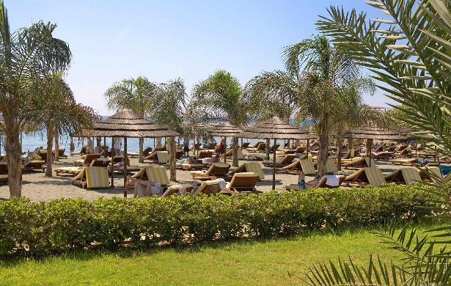
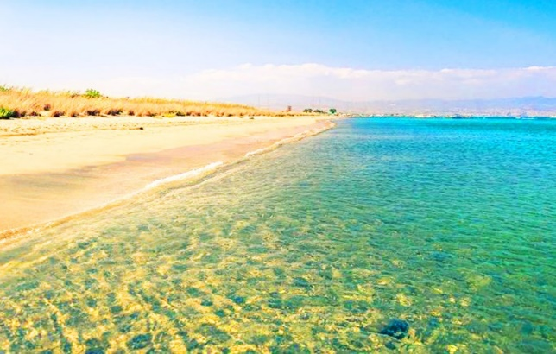
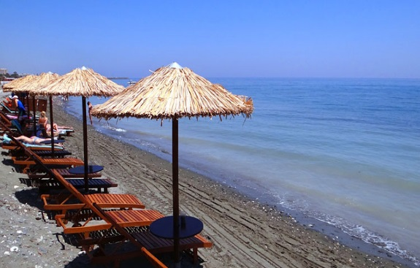
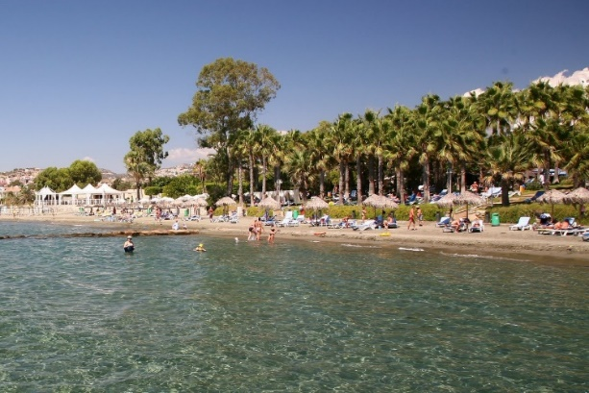
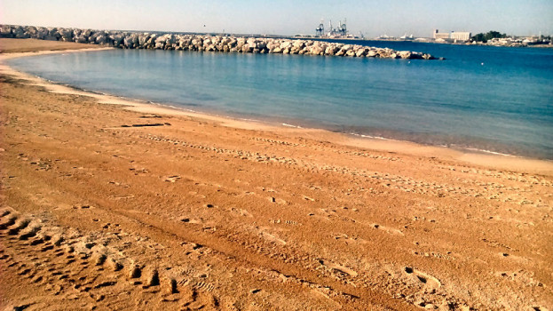
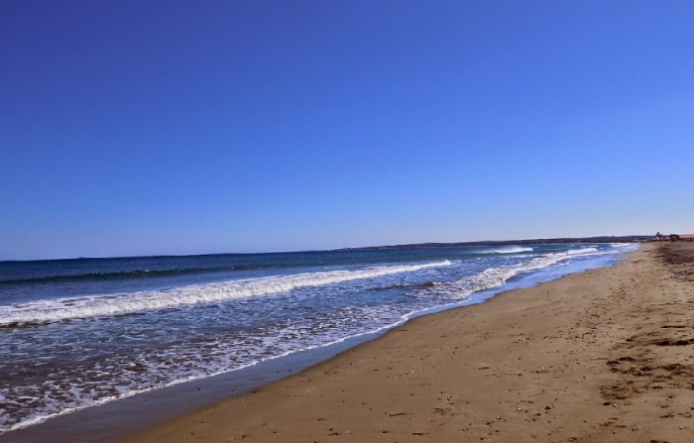
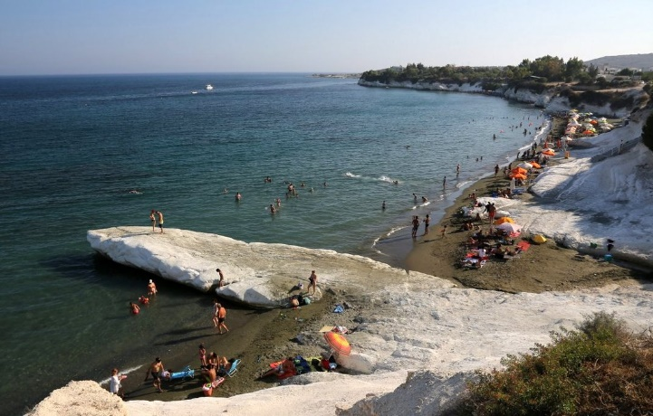
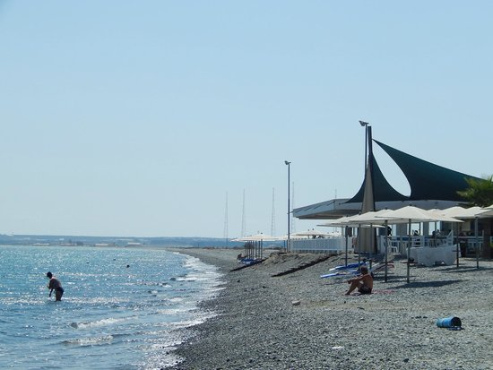

Slide 22
ΤΕΛΟΣ

